Slide 1
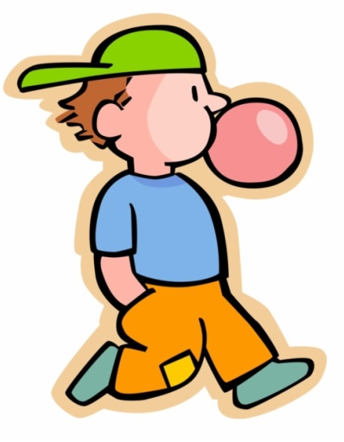
Государственное бюджетное дошкольное образовательное учреждение центр развития ребенка – детский сад № 48 Красносельского района Санкт-Петербурга
Эколого – исследовательский проект для детей старшего дошкольного возраста «Хочу узнать!»
Подготовили: старший воспитатель: Воронкова Галина Юрьевна воспитатели старшей группы: Грибакина Татьяна Юрьевна Похвалина Татьяна Петровна
2021 год

Slide 2
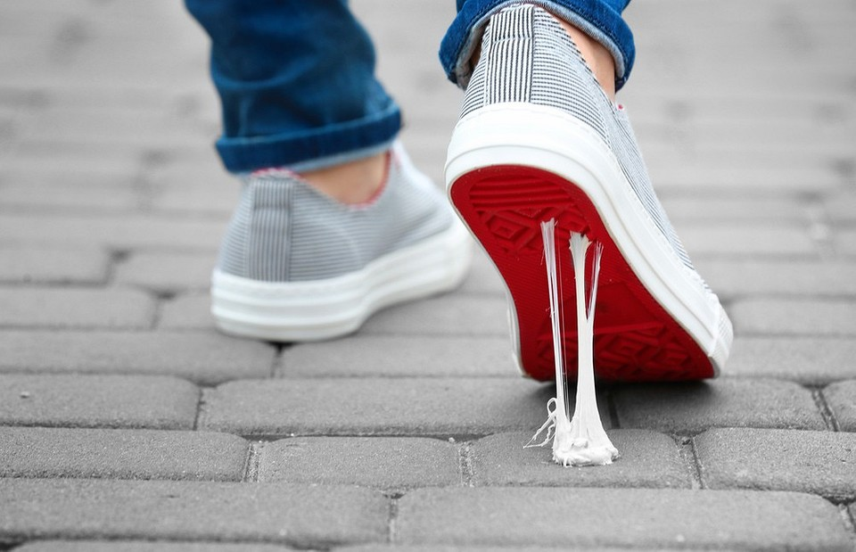
Актуальность
Зачем тебе, жвачка?
Хочу узнать!

Slide 3
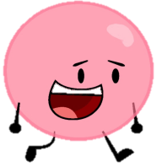
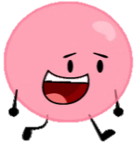
О жевательной резинке
Задачи
Выявить путем опроса у детей, что они знают о жевательной резинке
Цель
Провести анкетирование родителей
Привлечь родителей к сбору информации возникновения жевательной резинки и оказанию помощи в развивающей среде.
Узнать о влиянии жевательной резинки на окружающий мир
Узнать о свойствах жевательной резинки через экспериментальную деятельность
Способствовать развитию творческой деятельности
Создать Лэпбук и напольную развивающую игру «Донеси жевательную резинку до урны»

Slide 4
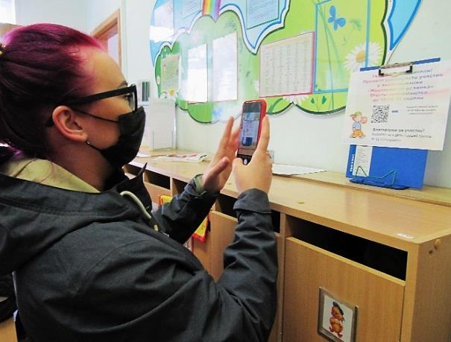
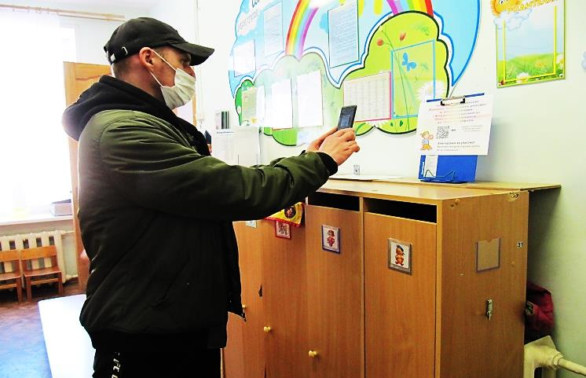
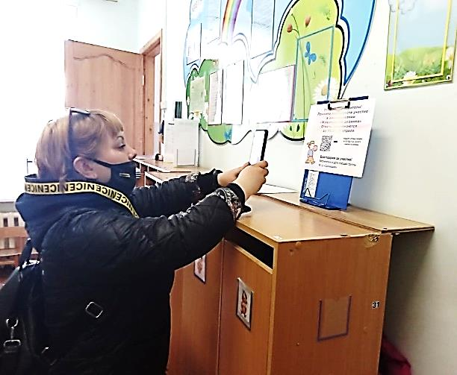
1 ЭТАП
Анкетирование родителей
Любите ли жевательную резинку?
Как часто и когда употребляете ж.резинку?
Даете ли детям жевательную резинку?
Какой марки предпочитаете ж. резинку?
Считаете ли жевательную резинку полезной?
Говорите ли детям о безопасности?
Доносите ли жевательную резинку до урны?

Slide 5
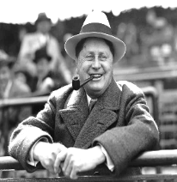
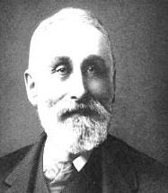
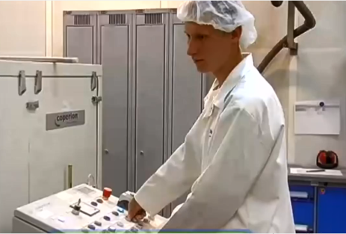
Что мы узнали о жевательной резинке?
О создателях
и о первой
жевательной резинке
Уильям
Ригли
Джон Кертис
Современный процесс изготовления
жевательной резинки
Мнение врачей
о жевательной
резинке

Slide 6
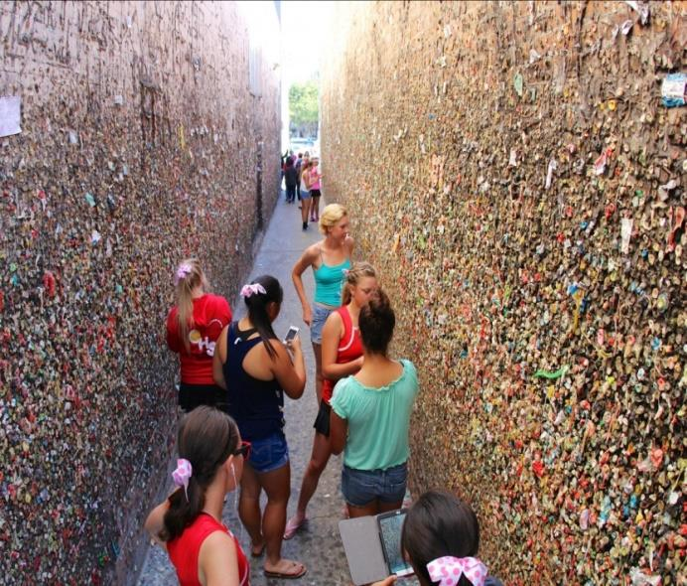
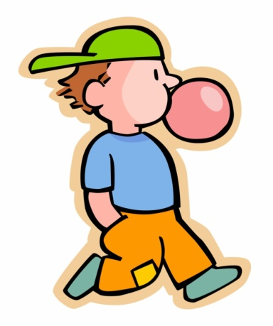
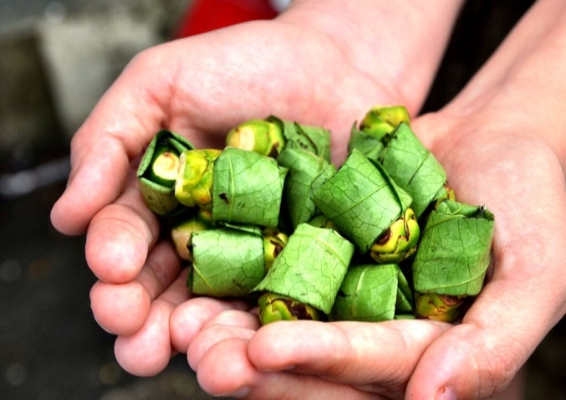
Интересные факты о жевательной резинке
Стена Маркет – театр в США
Скульптуры Маврицио Савини
В Индии жуют бетель

Slide 7
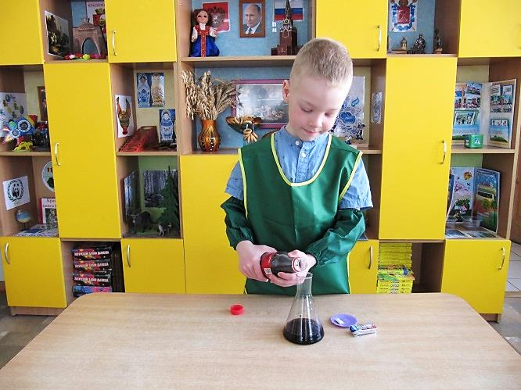
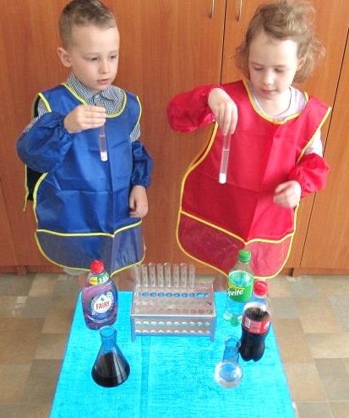
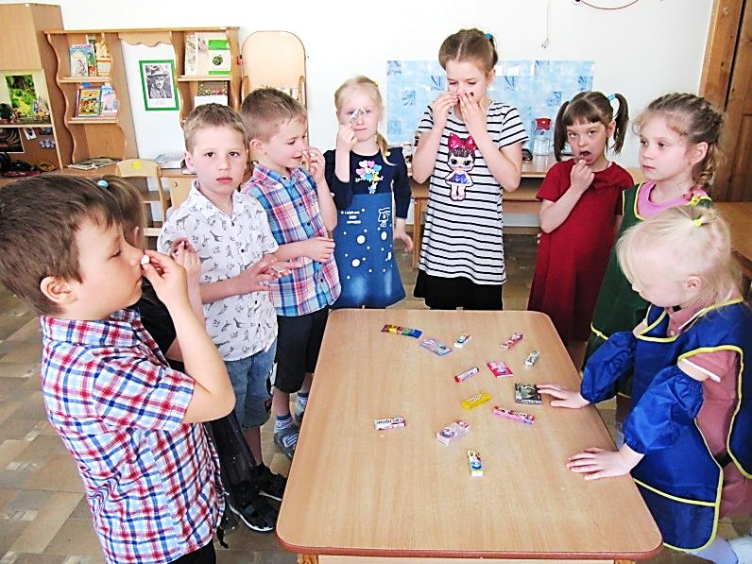
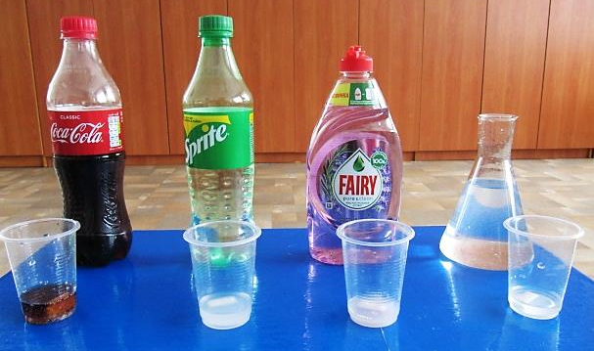
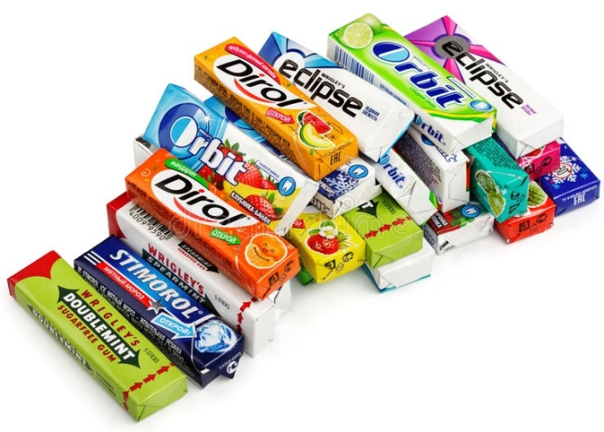
2 ЭТАП
Опытно-экспериментальная деятельность в группе
Добавляем разную жидкость
Приятный, вкусный запах и красивая упаковка

Slide 8
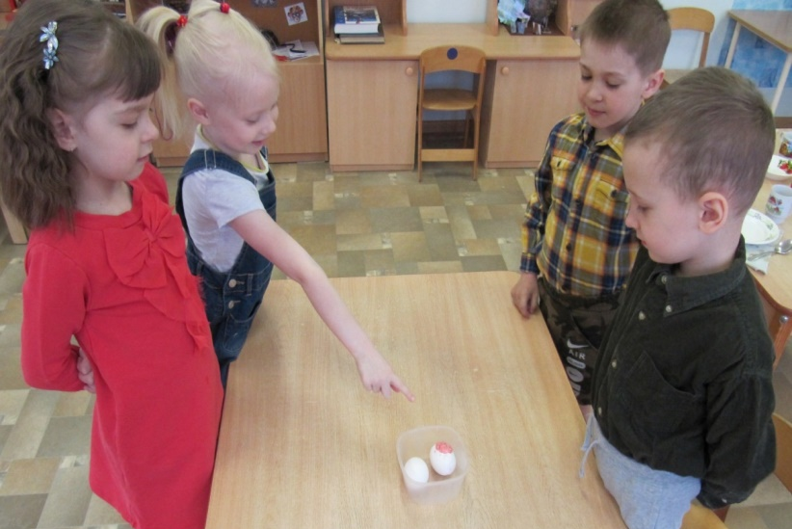
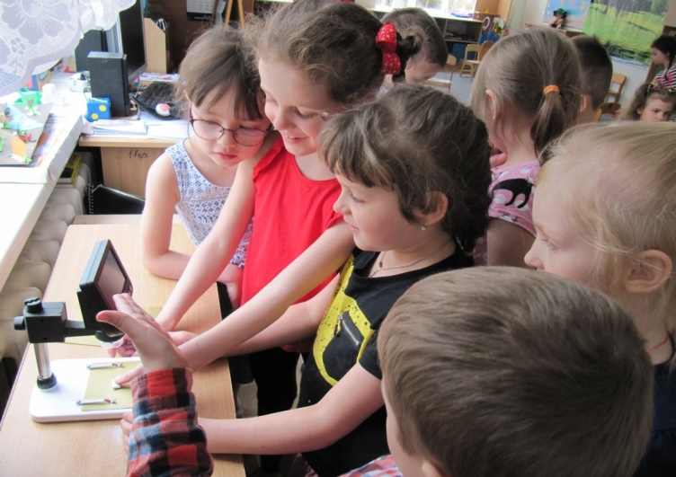
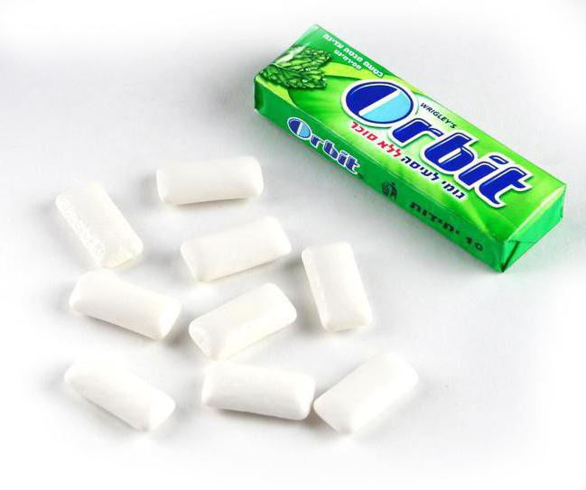
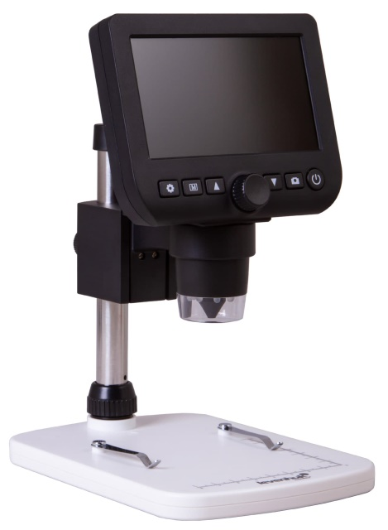
Результаты экспериментов
Вода, металл и жевательная резинка
Жевательная резинка в пыли

Slide 9
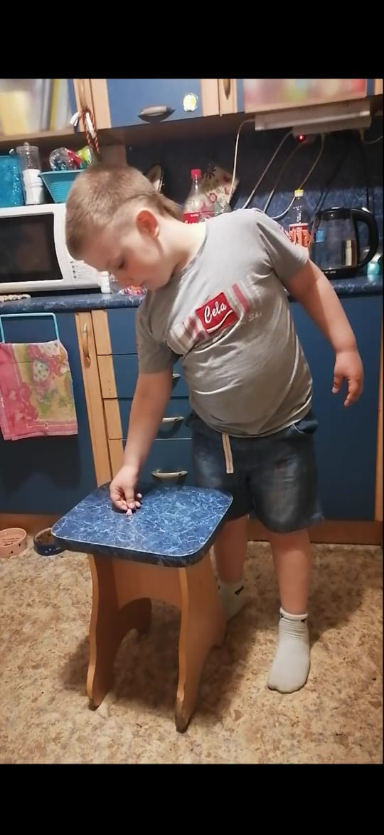
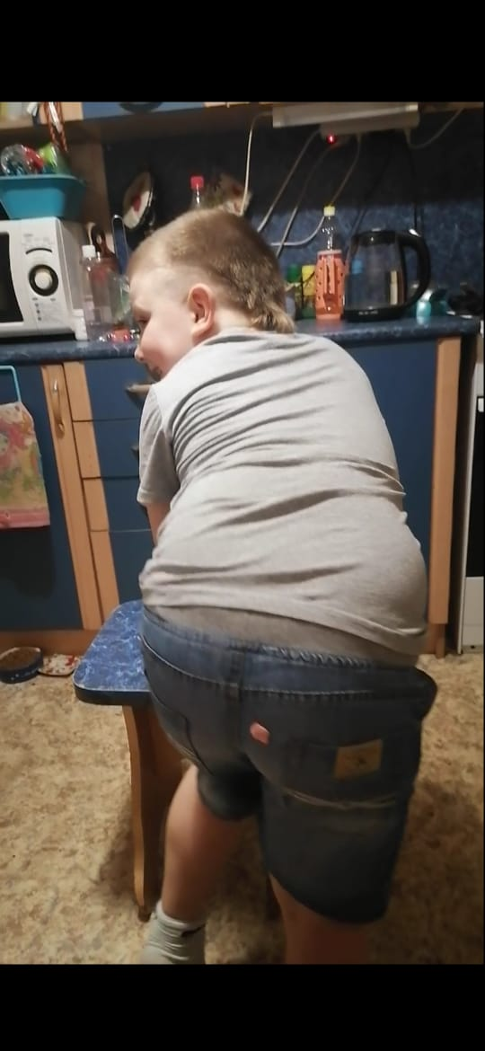
Результаты экспериментов в домашних условиях
Ой!
«Что будет, если сяду на жвачку?»
«Ой, она прилипла!»

Slide 10
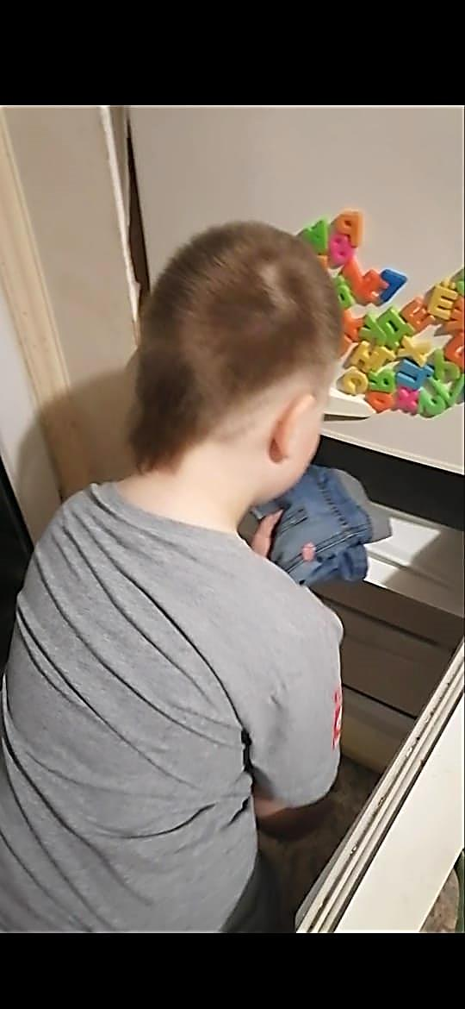
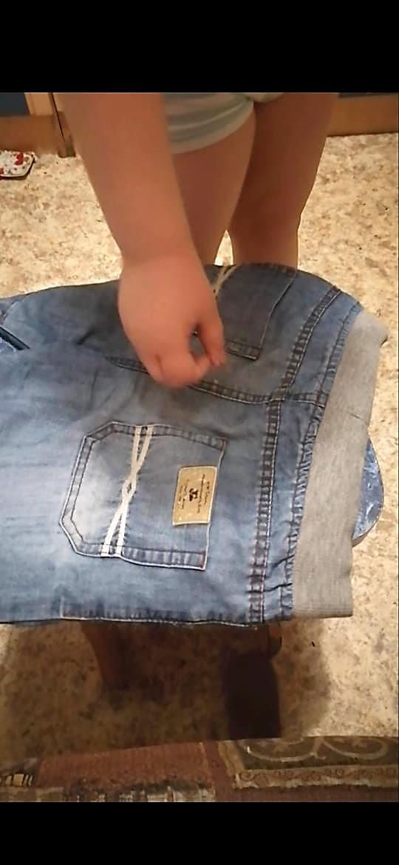
Результаты экспериментов в домашних условиях
«В морозильную камеру»
«Заморозилась!
Ура! Отлепилась!»
«Никак не отлепляется!»

Slide 11
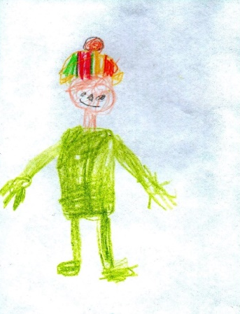
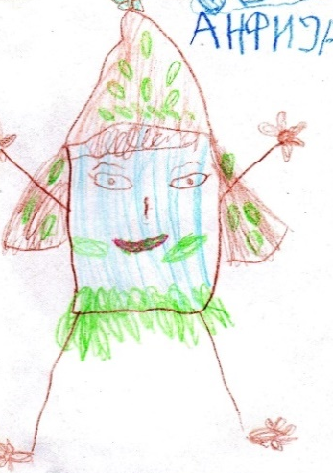
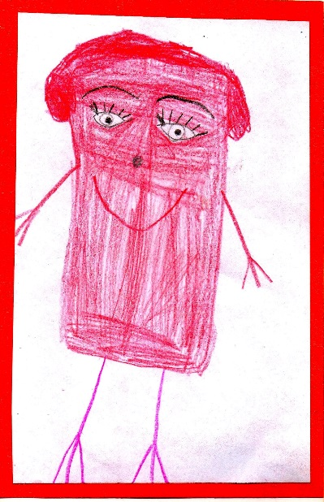
3 ЭТАП
Наша творческая деятельность
«Галерея портретов жевательной резинки»

Slide 12
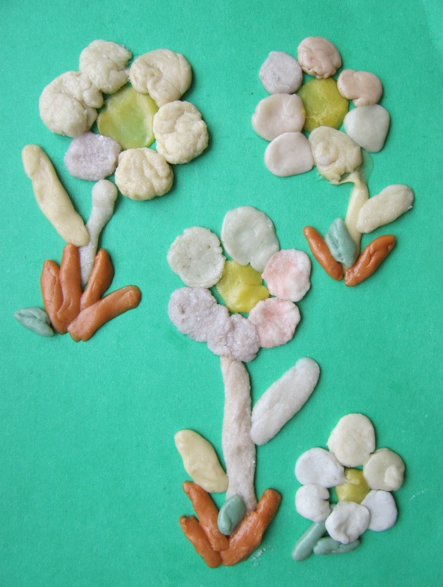
Лепим из жевательной
резинки
«Цветочная полянка»
«Жвачка – силачка»

Slide 13
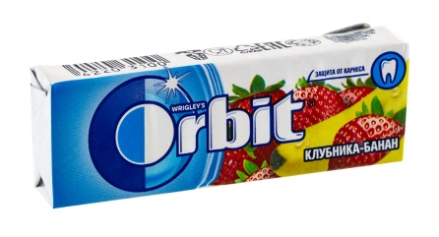
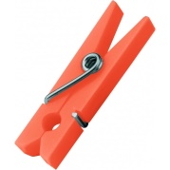
Эко – рекламки
«Береги природу
от жвачки»

Slide 14
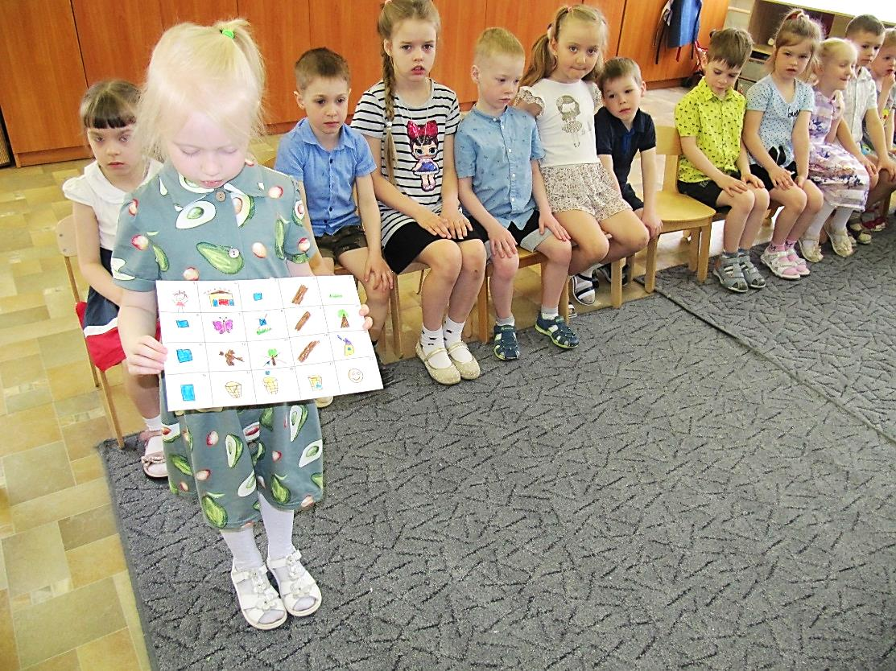
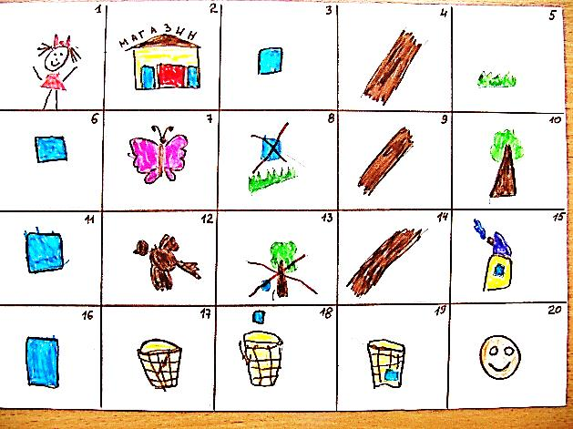
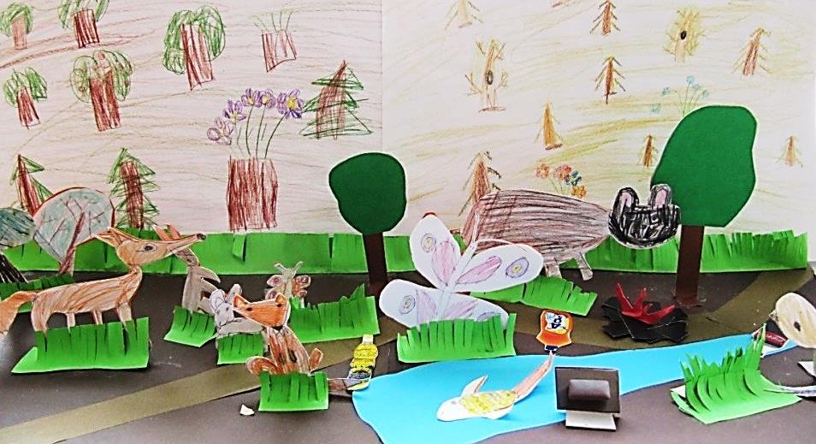
«Сказка о девочке и жвачке»

Slide 15
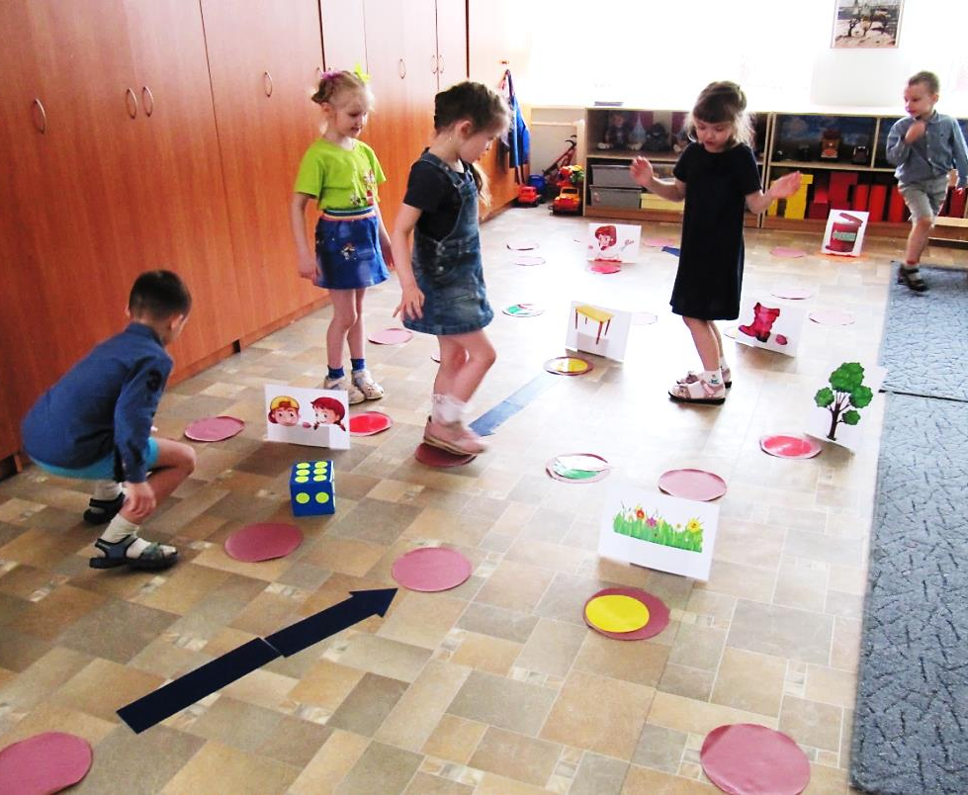
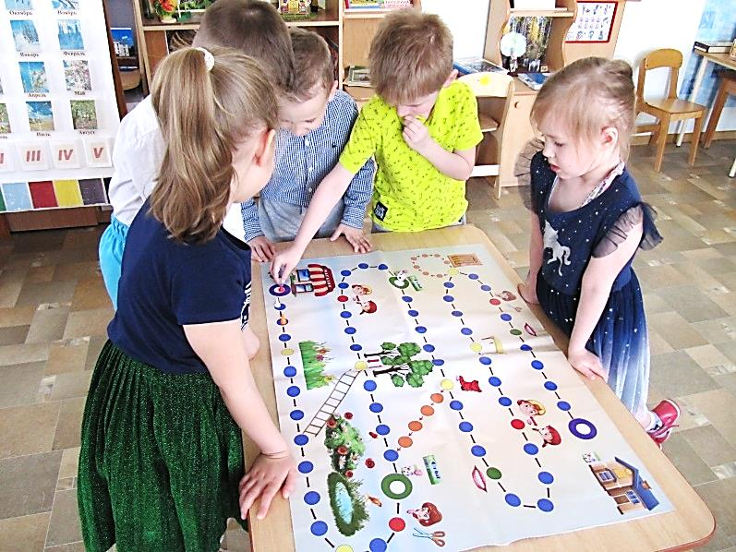
Экологические игра
«Донеси жвачку до урны»
Настольно – печатная игра
Напольная игра

Slide 16
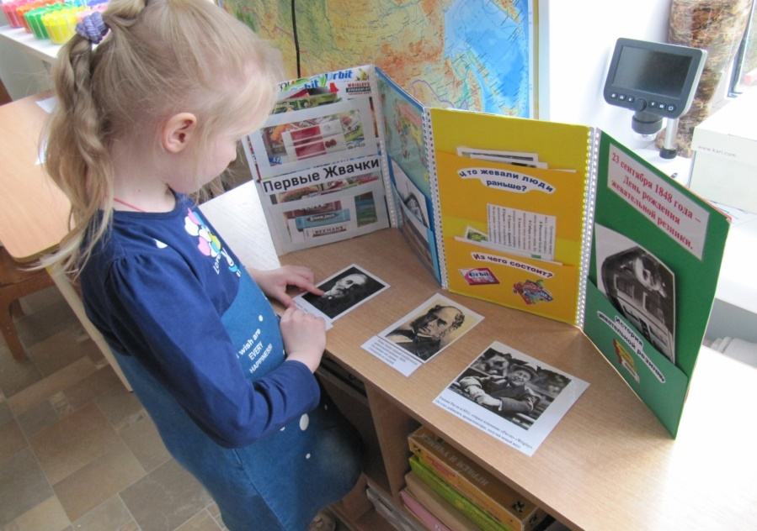
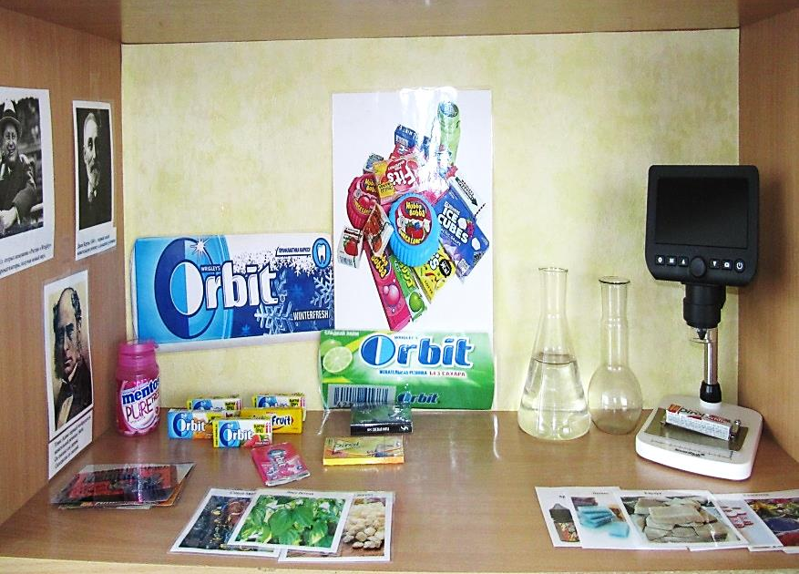
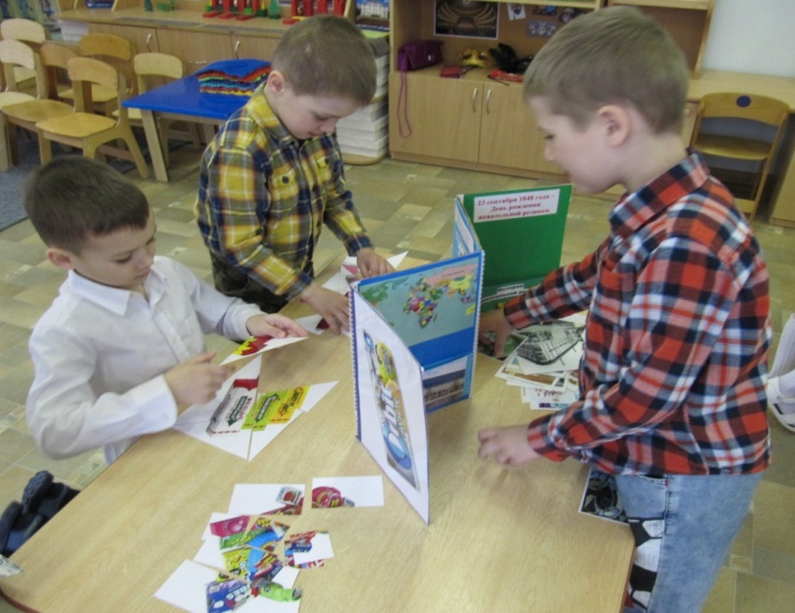
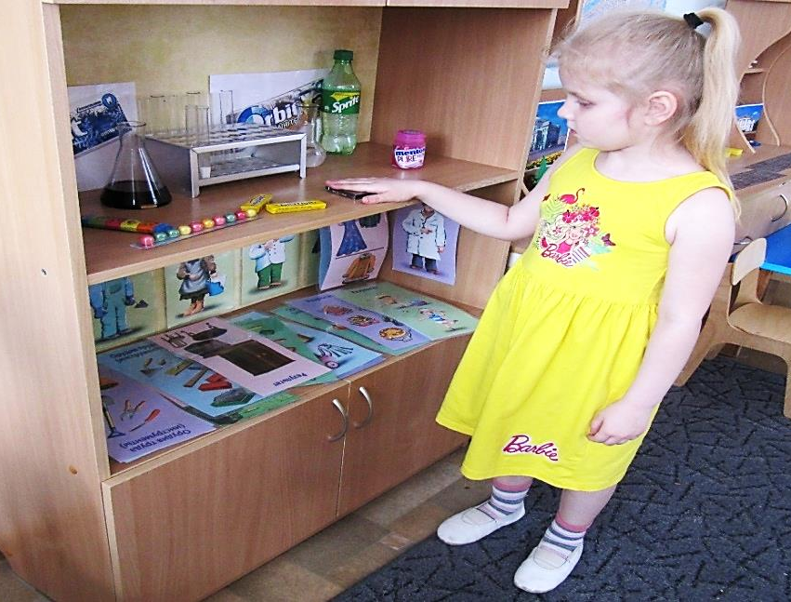
Развивающая эко - среда

Slide 17
Спасибо за внимание!
Наши контакты
Сайт ДОУ: http://ds48-spb.ru
Электронная почта: farzik_713@mail.ru
Телефон: 8(812) 741-73-73

